Slide 1
স্বাগতম

Slide 2
পরিচিতি
শ্রেণি পরিচিতি
শিক্ষক পরিচিতি
শ্রেণিঃ নবম
বিষয়ঃ রসায়ন
অধ্যায়ঃপ্রথম
পাঠঃ রসায়নের পরিধি
সময়ঃ৪৫ মিনিট
সেলিনা পারভীন
সহকারী শিক্ষক
গভর্নমেন্ট ল্যাবরেটরি হাই স্কুল
কুমিল্লা

Slide 3
শিখনফল
এ পাঠ শেষে শিক্ষার্থীরা-
প্রতিটি জীবদেহ একটি রাসায়নিক কারখানা তা ব্যাখ্যা করতে পারবে।
দৈনন্দিন কাজে ব্যবহার্য সামগ্রিতে রসায়নের ভূমিকা উল্লেখ করতে পারবে।
রসায়নের কিছু অতি প্রয়োজনীয় ক্ষেত্র বিশ্লেষণ করতে পারবে

Slide 4
পূর্বজ্ঞান যাচাই
রসায়ন কাকে বলে?
আধুনিক রসায়নের জনক কাকে বলা হয়?
কাঁচা আম টক হয় কেন?
কোথায় রসায়নের উপস্থিতি রয়েছে?

Slide 5
রসায়নের পরিধি বা ক্ষেত্রসমূহ

Slide 6
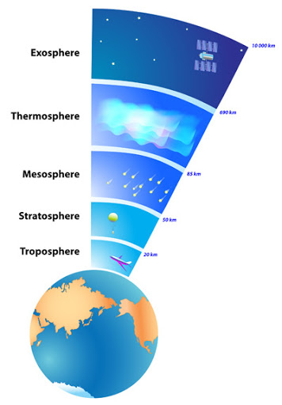
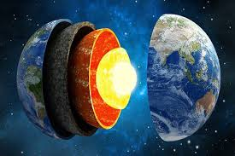
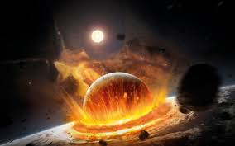
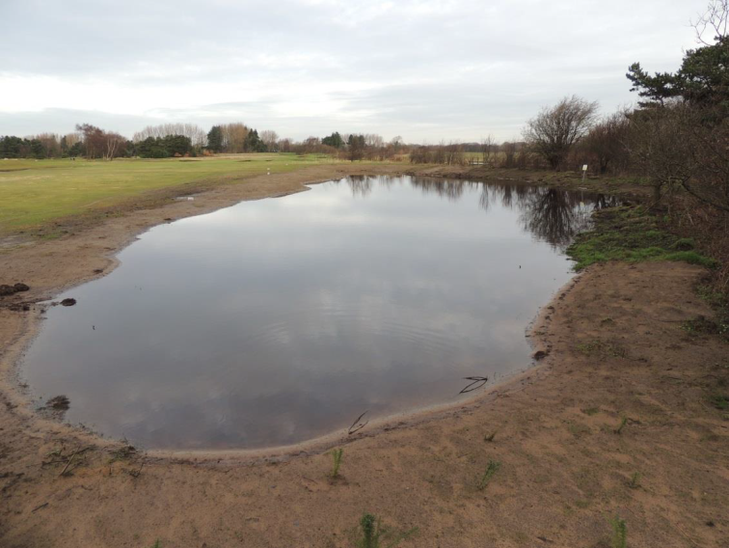
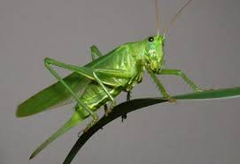
রসায়নের পরিধি বা ক্ষেত্রসমূহ
পৃথিবী সৃষ্টির ইতিহাস

Slide 7
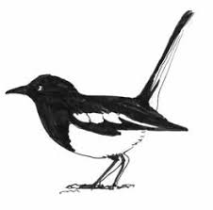
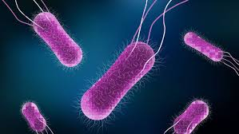
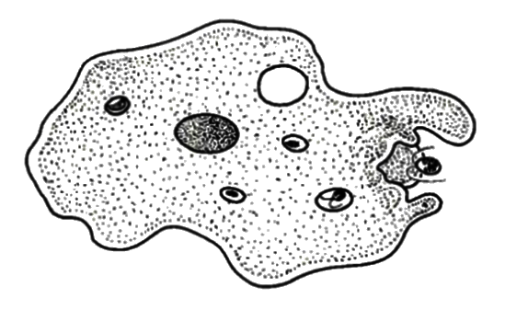
মানুষসহ বিভিন্ন প্রাণি ও উদ্ভিদ
সকলের দেহ রাসায়নিক পদার্থ দিয়ে তৈরি
প্রতিটি দেহ এক একটি রাসায়নিক কারখানা যেখানে প্রতি মুহুর্তে ঘটে চলেছে অসংখ্য রাসায়নিক বিক্রিয়া।
ব্যাকটেরিয়া
অ্যামিবা
পাখি
ছোট উদ্ভিদ
বড় উদ্ভিদ
মানুষ

Slide 8
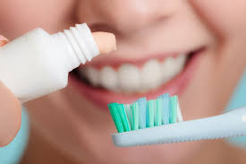
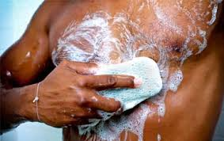
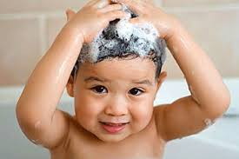
প্রতিদিন আমরা যে কাজগুলো করিঃ

Slide 9
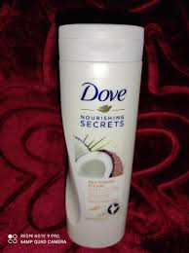
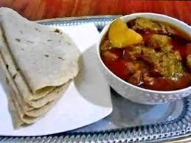
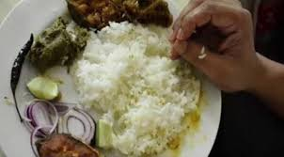
প্রতিদিন আমরা যে কাজগুলো করিঃ

Slide 10
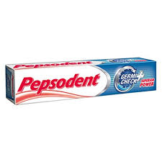
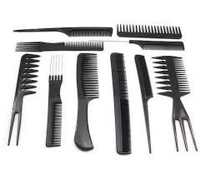
প্রতিদিনের ব্যবহার্য সামগ্রি

Slide 11
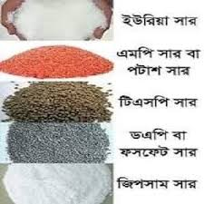
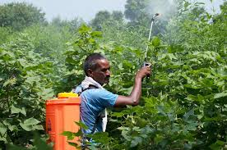
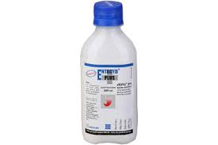
শিল্প কারখানায় বিভিন্ন পদার্থের মধ্যে রাসায়নিক বিক্রিয়া ঘটিয়ে তৈরি করা হয়েছে আমাদের ব্যবহারের জন্য বিভিন্ন সামগ্রী।

Slide 12
দলগত কাজ
সময়ঃ ১০ মিনিট
প্রতিদিনের ব্যবহার্য সামগ্রিতে রসায়নের ভূমিকা বিশ্লেষণ কর।

Slide 13
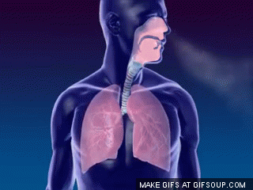
রসায়নের কিছু অতি প্রয়োজনীয় ক্ষেত্র
বায়ুমন্ডল
প্রধান উপাদান অক্সিজেন
গ্লুকোজ
অক্সিজেন
শক্তি

Slide 14
আমাদের শরীরে বিভিন্ন রাসায়নিক বিক্রিয়ায় অংশ নেয়
যে পানিতে পানি ছাড়াও বিভিন্ন ধরণের খনিজ লবণ যেমনঃক্যালসিয়াম,ম্যাগনেসিয়াম ইত্যাদি ধাতুর লবণ থাকে,যা আমাদের শরীরের জন্য বিশেষ উপকারী
শরীরের মধ্যে বিভিন্ন পদার্থের দ্রাবক হিসাবে কাজ করে
শরীরের বিষাক্ত পদার্থ পানিতে দ্রবীভূত হয়ে প্রস্রাব ও ঘামের সাহায্যে শরীর থেকে বের হয়ে যায়
খাবারের পানি
প্রধান উপাদান পানিসহ বিভিন্ন খনিজ লবণ

Slide 15
সার
প্রধান উপাদান নাইট্রোজেন,অক্সিজেন,কার্বন,
ফসফরাস, ক্যালসিয়াম,ম্যাগনেসিয়াম,পটাসিয়াম
মৌলগুলো উদ্ভিদের জন্য খুব প্রয়োজনীয় উপাদান।
বিভিন্ন সারে এসব মৌলের যৌগ থাকে।
বিভিন্ন ধরণের সার প্রয়োজনীয় পুষ্টি প্রদান করে।
ফলে ফসলের উৎপাদন ভালো হয়।

Slide 16
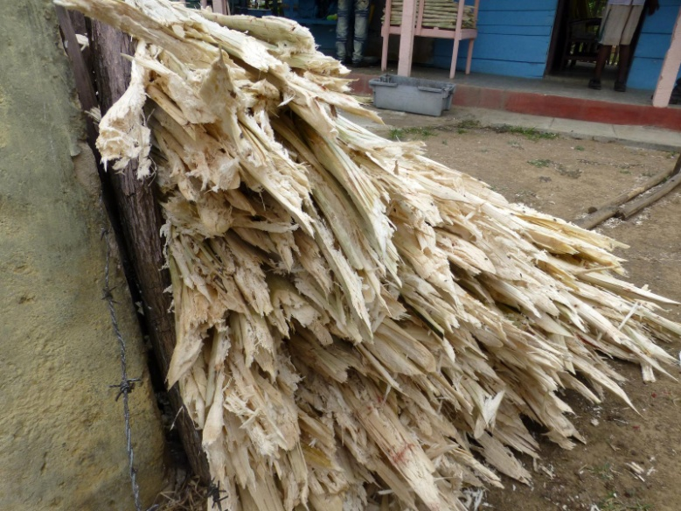
কাগজ
প্রধান উপাদান সেলুলোজ
বাঁশ
আখের ছোবড়া

Slide 17
মূল্যায়ন
প্রতিটি জীবদেহকে রাসায়নিক কারখানা বলা হয় কেন?
শ্বাসকার্যে রসায়নের ভূমিকা কী?
কীভাবে কাগজ তৈরি হয়?
আমাদের দেহে পানির প্রয়োজনীয়তা কী?

Slide 18
বাড়ির কাজ
আমাদের দৈনন্দিন জীবনের প্রতিটি কাজের সাথে রসায়ন জড়িত –ব্যাখ্যা কর।

Slide 19
ধন্যবাদ

